Slide 1

EVamEg (Arbeitstitel)
by Celina Ludwigs, Niklas Herzog & Mohammed Zidane

Slide 2
Struktur
The Story so far ...
Das Problem ...
Die Lösung ...
Das Konzept ...
Die Merkmale ...
Die Designideen ...
Der Umfang ...

Slide 3

The Story so far...
Wir schreiben das Jahr 2077 in Deutschland ...
der FC RWE spielt in der 1. Liga und ist Titelfavorit in der Bundesliga
die Flüsse in Deutschland sind ausgetrocknet
die Digitalisierung schreitet in eine heiße Phase
... das Land ist endlich bereit für eine fortschrittliche E-Government Lösung!

Slide 4
Elektronische-Verwaltungsanwendung für mobile Endgeräte (Arbeitstitel)

Slide 5
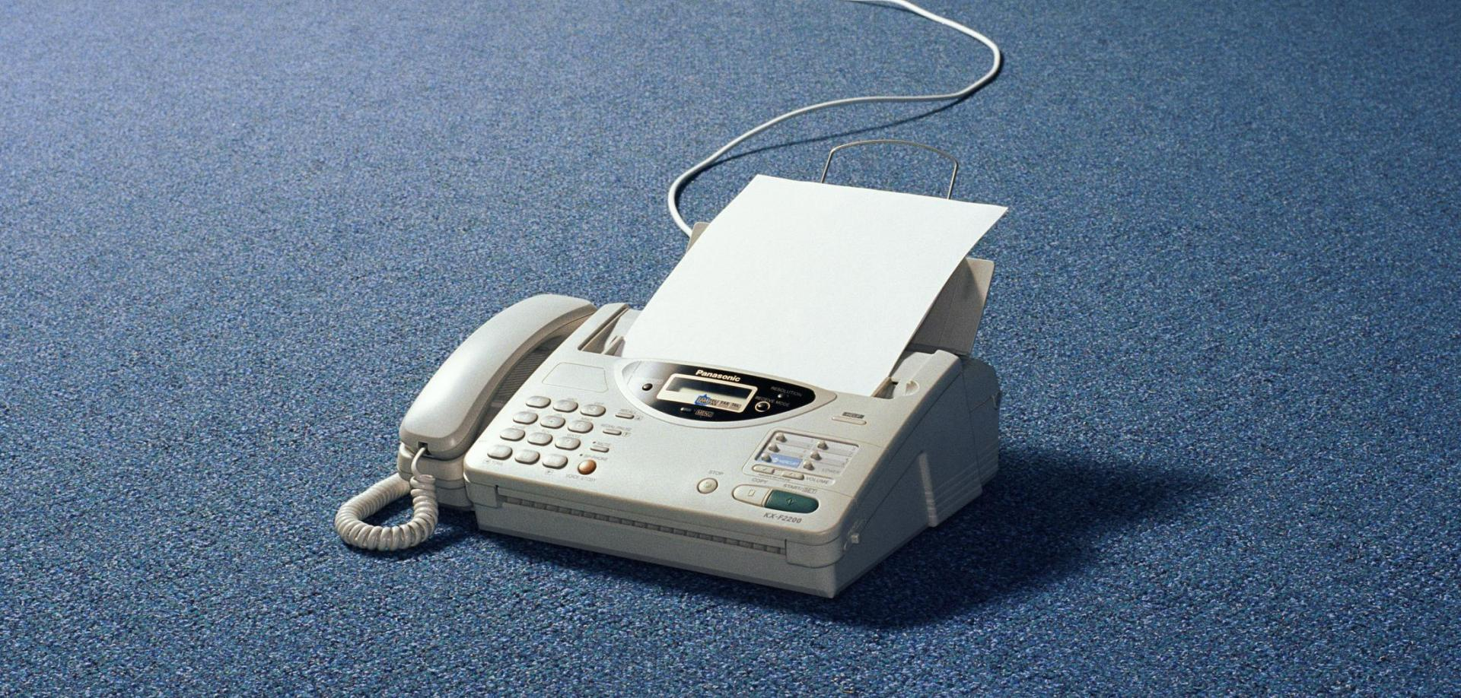
Das Problem
Behördengänge nerven
lange Wartezeiten
von Abteilung zu Abteilung geschickt
nicht intuitiv, zu welcher Behörde man muss
viel Papierkram
Digitalisierung schleppt
teils noch Faxgeräte genutzt

Slide 6
Die Lösung
E-Government Anwendung
Formulare ausfüllen und abschicken
Behördenfinder/ Suche nach Lösungen
Bilingual
Autofill-Profilverwaltung
eID Einbindung/ digitale Signaturen

Slide 7
Merkmale
Autofill
Profilverwaltung (Angabe von Wohnort, Geb.-Datum, Sprache etc.)
Suchen
nach Schlagwörtern suchen und Anzeige von passenden Formularen und Behörden
nach Behörden suchen und passende in der Umgebung anzeigen
QR-Code Scanner
Scannen und zu passendem Formular weiterleiten

Slide 8
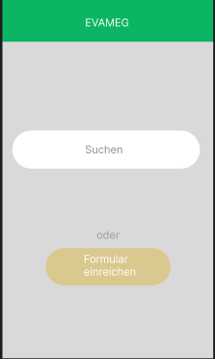

Erste Designideen
Farbschema:
Startseite mit Suchfunktion oder Option, Formulare einzureichen

Slide 9
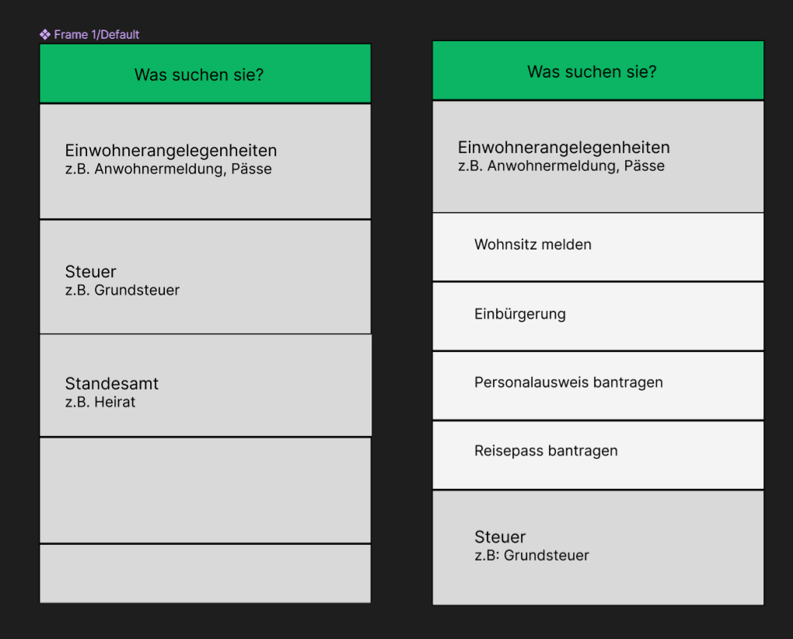
Erste Designideen
Suchfunktion für verschiedene Szenarien (verschachtelte Liste)

Slide 10
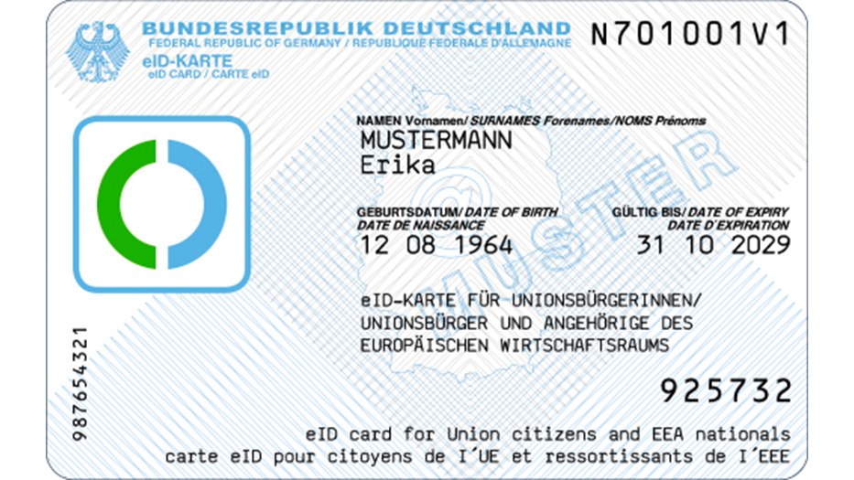
Der Umfang
Behörden-Backend existiert in dieser Form nicht -> simuliert
Nutzerdaten aus eID per NFC auslesen -> Nicht möglich!
Deshalb: Nutzerdaten manuell angeben

Slide 11
Vielen Dank für die Aufmerksamkeit :)
Bildquellen:
Getty Images
https://www.personalausweisportal.de/Webs/PA/DE/buergerinnen-und-buerger/eID-karte-der-EU-und-des-EWR/eid-karte-der-eu-und-des-ewr-node.html

